Slide 1

Silová schopnost

Slide 2
silová schopnost

Slide 3
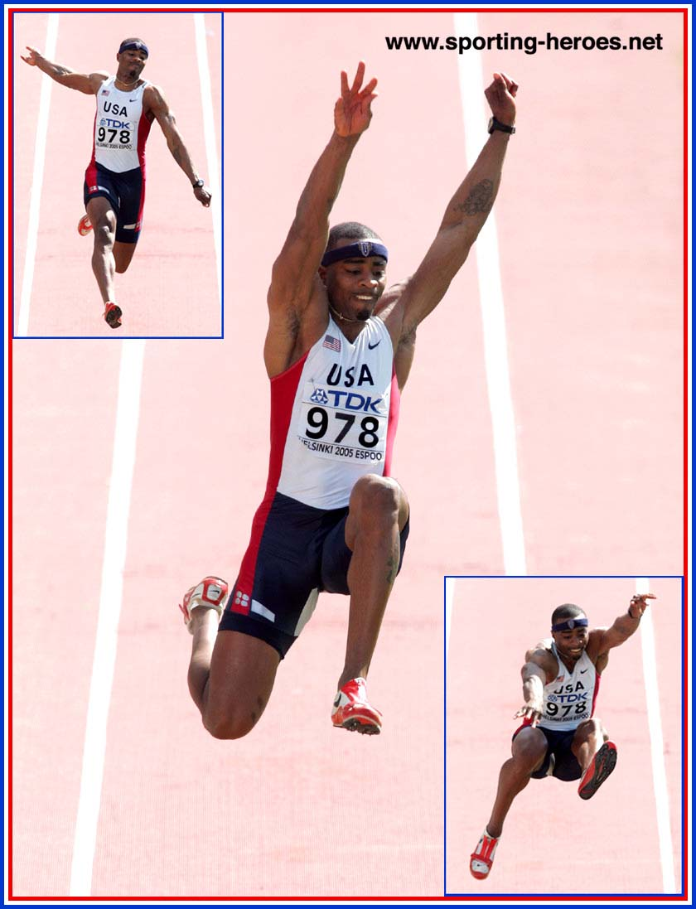
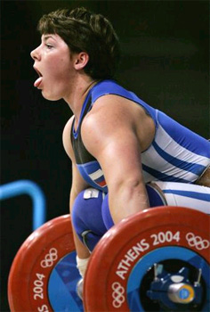

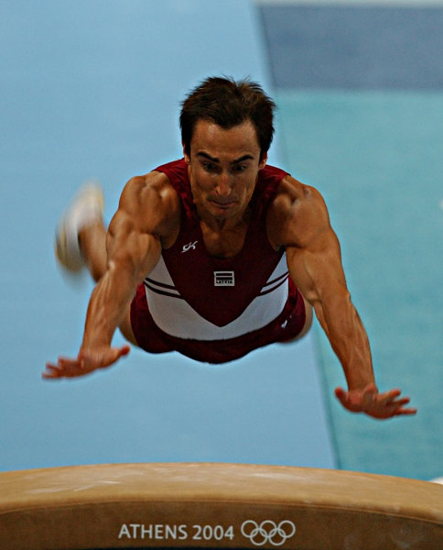
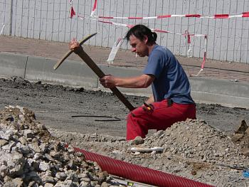
silová schopnost

Slide 4
SILOVÁ SCHOPNOST
Schopnost svalovým úsilím překonávat vysoký vnější odpor břemene nebo hmotnost vlastního těla.
To se může dít statickým nebo dynamickým projevem svalové činnosti.

Slide 5
Staticko-silové schopnosti
staticko-silová schopnost krátkodobá
schopnost vyvinout maximální (absolutní) sílu při izometrickém stahu svalstva
staticko silová schopnost vytrvalostní
schopnost udržet svalové napětí relativně dlouhou dobu (desítky sekund až minuty)

Slide 6
Dynamicko-silové schopnosti
explozivně silová schopnost
schopnost vyvinout maximální sílu v co nejkratším čase při izotonickém stahu svalstva
rychlostně silová schopnost
schopnost překonávat odpor vysokou rychlostí nebo frekvencí pohybu
amortizačně silová schopnost
schopnost vyvinout co největší sílu při ustupující svalové činnosti (excentrický svalový stah)
vytrvalostně silová schopnost
schopnost vyvíjet sílu při izotonickém stahu svalstva s maximálním počtem opakování

Slide 7
Vyjádření velikosti odporu a přibližná norma opakovacího maxima
počet opakování | % maxima | označení
1 | 100 | maximální zatížení
2-3 | 90 | submaximální zatížení
3-5 | 80
7-10 | 60 | střední zatížení
25 | 50
50 | 30 | nízké zatížení

Slide 8
Rozvoj silových schopností
      metoda opakovaných úsilí
      metoda maximálního ůsilí
      metoda izometrických zatížení
      metoda rychlostně-silová
      metoda variabilní (kontrastní)
      metoda intermaediální
      metoda brzdivá (excentrická)
      metoda plynometrická (rázová)
Notes:
Metody rozvoje svalové síly:
metoda opakovaného úsilí (opakování odporu středně velké zátěže až do únavy. Poslední pokusy jsou nejdůležitější)
metoda maximálního úsilí (max. zátěž, 1 – 3x, klade velké nároky na pohybový aparát) – použití ve výkonnostním a vrcholovém sportu – rozvoj maximální síly
metoda izometrických zatížení (proti pevnému odporu) – rozvoj statické síly
metoda rychlostně silová (co největší rychlost při menší zátěži)
metoda kontrastní (kombinace – využití rychlostní metody a metody opakovaného úsilí) vyšší rychlost, menší zátěž, x větší rychlost, menší zátěž)
metoda intermediární – kombinace stahů izometrických s izotonickými – výdrž v podřepu, dřepy s činkou za krkem.
Plyometrická metoda (rázová) např. opakované odrazy

